Slide 1

Sentiment Analysis
Μ105 : Κοινωνική Δικτύωση
Χειμερινό Εξάμηνο 2019-2020
Σαουλίδης Χάρης Γκουντής Θοδωρής Γιαννόπουλος Αλέξανδρος
Γεωργιάδης Κωνσταντίνος
Βασιλειάδης Παύλος

Slide 2
Βήμα 1 Data Gathering

Slide 3
jsa
A clojure utility that fetches tweets, analyzes them using Vader and inserts the data into an sqlite database.
Example case: collecting 182K tweets about popular online games and e-sports.

Slide 4
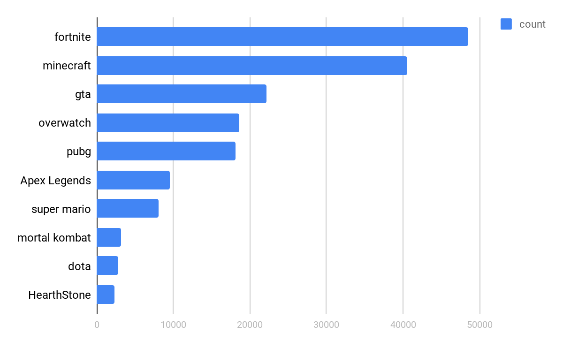
Popular online game tweets

Slide 5
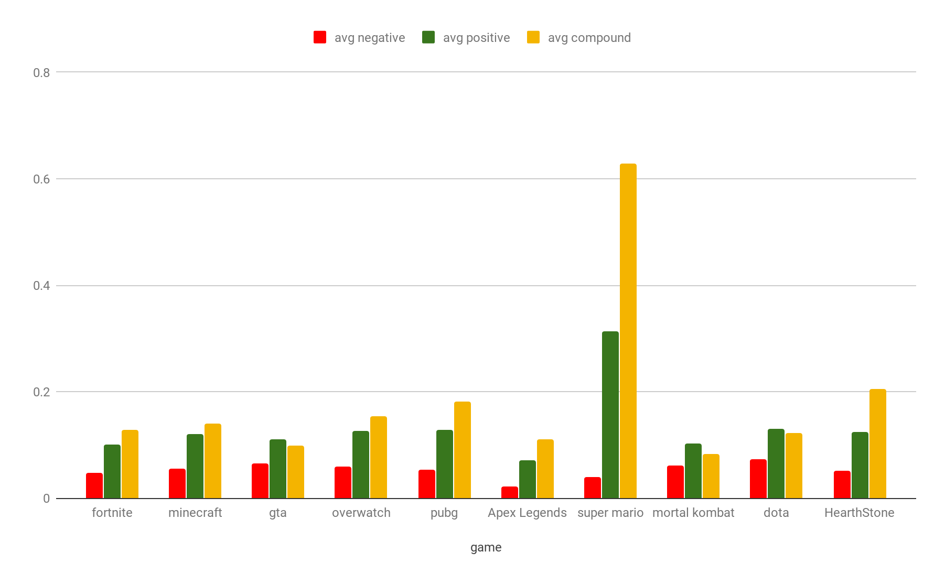
Average tweet sentiment

Slide 6
wesa
http://wesa.azurewebsites.net/
A clojure web application that can fetch tweets on demand and pass them through Vader.

Slide 7
Βήμα 2 Text Pre-Processing

Slide 8
Text Pre Processing
Διαδικασία κατά την οποία αφαιρούμε τις “μη επιθυμητές” λέξεις από τα tweets , αυτές που δεν περιέχουν κάποιο συναισθήματα (sentiments).

Slide 9
Tokenization
Διαδικασία τεμαχισμού / διαίρεσης μιας συμβολοσειράς σε μια λίστα από μικρότερα κομμάτια (tokens)
Το token είναι το μικρότερο κομμάτι κειμένου που μπορεί να αναλυθεί.
H NLTK υποστηρίζει :
Sentence Tokenization
Word Tokenization

Slide 10

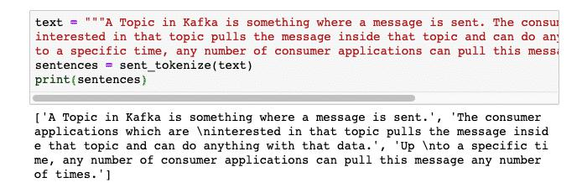
Sentence Tokenization

Slide 11
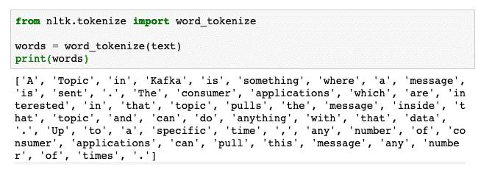
Word Tokenization

Slide 12
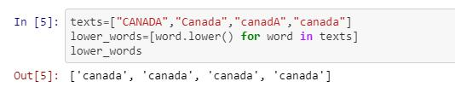
Lowercasing

Slide 13
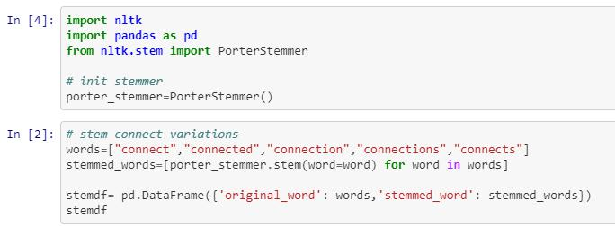
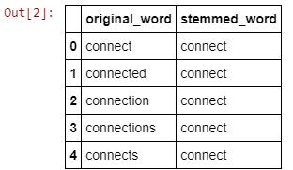
Stemming

Slide 14
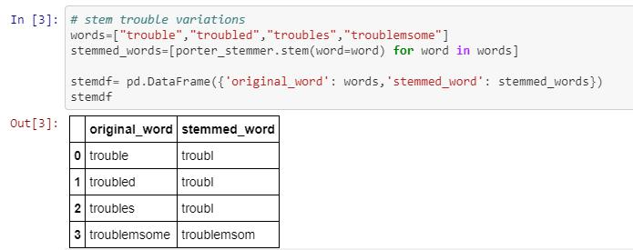
Stemming(2)

Slide 15
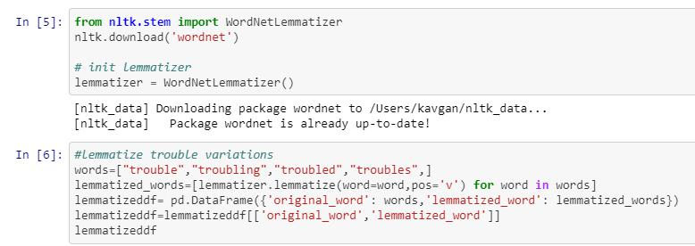
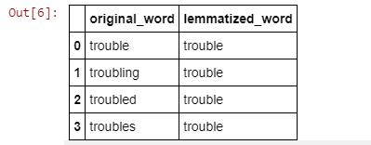
Lemmatization

Slide 16
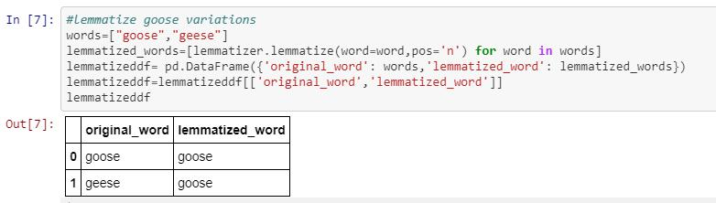
Lemmatization(2)

Slide 17
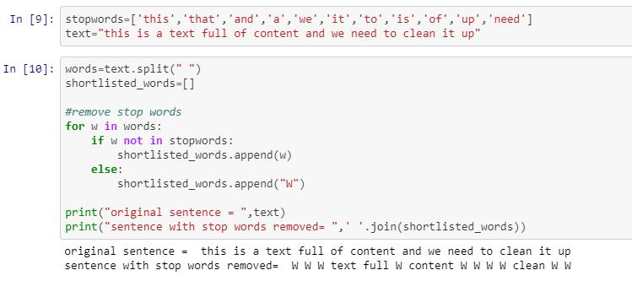
Stop Word Removal
Αρχικό Κείμενο: “this is a text full of contect and we need to clean it up”
Τελικό Κείμενο: “W W W test full W content W W W W clean W W ”

Slide 18
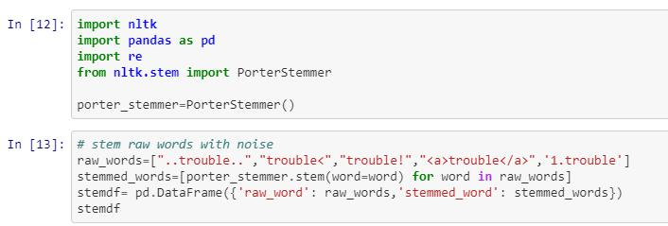
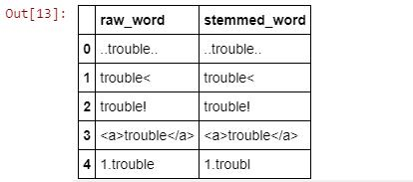
Noise Removal

Slide 19
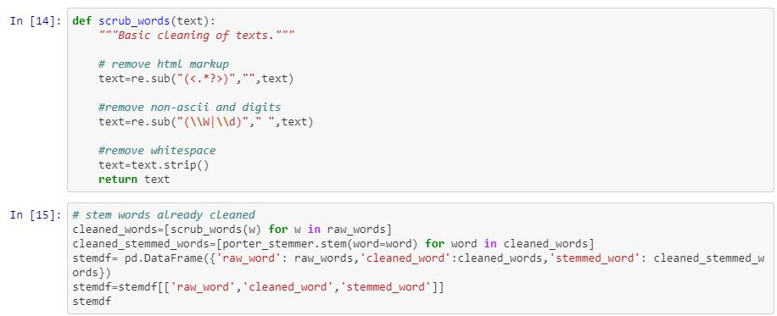
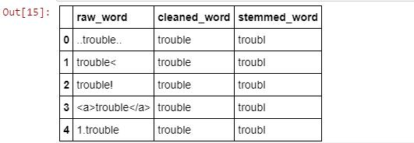
Noise Removal(2)

Slide 20
Tweet Data Pre Processing
1.Escaping HTML characters
from bs4 import BeautifulSoup tweet = BeautifulSoup(tweet).get_text()
2. Emotional Icons-
170 emoticons; Προσδιορισμός των εικονιδίων και αφαίρεση τους
3. URLs- δεν παρέχει κάποιο συναίσθημα το αντικαθιστούμε με την λέξη |url|

Slide 21
Tweet Data Pre Processing
4. Stop words-
Λέξεις όπως “a‟, “is”, “the”; Δεν προσδιορίζουν κάποιο συναίσθημα
5. UserNames και HashTags-
@ πριν το όνομα χρήστη
# για το θέμα, μπορούν να αντικατασταθούν με το AT_USER.

Slide 22
Tweet Data Pre Processing
6. Repeated Letters- huuuungry, huuuuuuungry,huuuuuuuuuungry into the token “huungry".
7. SlagWords- Non English words

Slide 23
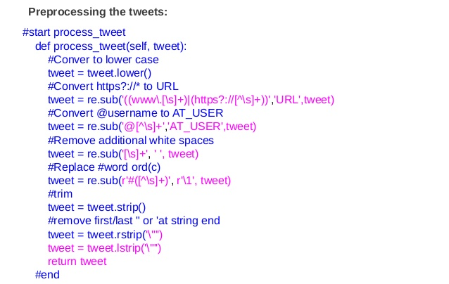
Παράδειγμα

Slide 24
Τι χρειαζόμαστε;
Πρέπει:
Noise removal
Lowercasing (εξαρτάται από την εργασία/εφαρμογή σε κάποιες περιπτώσεις)
Καλό θα ήταν:
Simple normalization
Απαιτήσεις Εφαρμογής:
Advanced normalization
Stop-word
Stemming / lemmatization
Text enrichment / augmentation

Slide 25
Βήμα 3 Sentiment Analysis

Slide 26
Machine Learning Approach
Στόχος εκπαίδευση 3 μοντέλων:
Densely connected deep neural network
Convolutional Neural Network
Recurrent Neural Network (LSTM)
Αποτέλεσμα Ποιο είναι το καλύτερο;;;
Μετρικές: Loss, Accuracy

Slide 27

Machine Learning Approach
Εργαλεία

Slide 28
Machine Learning Approach
Διαδικασίες
Data Preprocessing
Αφαίρεση πολλαπλών κενών
Αφαίρεση ‘@’
Tokenization
GloVe word embeddings (100 διαστάσεων)
Keras Embedding Layer

Slide 29
Machine Learning Approach
Dataset
ItemID | Sentiment | SentimentText
92 | 0 | Jus Got Hom Fr. TDa Funeral... I'm So Sad! I Cried So Much Times! Much Love Grandpa!&lt;3 I Never Got To Say My Last &quot;Goodbye&quot; to Him.
93 | 1 | just gonna smile...cuz it is what it is..and im not sure what more they could want..
94 | 1 | Just got home, and I got to see my friend Zahra whom I haven't seen since We graduated!!! That makes me so happy.
95 | 0 | - Longest night ever.. ugh! http://tumblr.com/xwp1yxhi6
96 | 0 | mi momacita won't let me go to my bf's bball game!!! grrr!!!
97 | 0 | Mom says I have to get a new phone IMMEDIATELY....off to T-Mobile. she paying....

Slide 30
Machine Learning Approach
Layers
Embedding (Πάντα πρώτο Layer)
Embedding(vocab_size, 100, weights=[embedding_matrix], input_length=maxlen , trainable=False)
Input: 2D tensor with shape: (batch_size, sequence_length)
Output:3D tensor with shape: (batch_size, sequence_length, output_dim)
Flatten: Ισοπεδώνει το input
Dense
Conv1D
GlobalMaxPooling1D
LSTM
Long Short-Term Memory layer - Hochreiter 1997

Slide 31
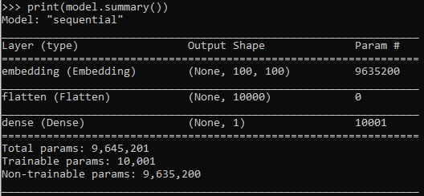
Machine Learning Approach
Simple Deep Neural Network

Slide 32
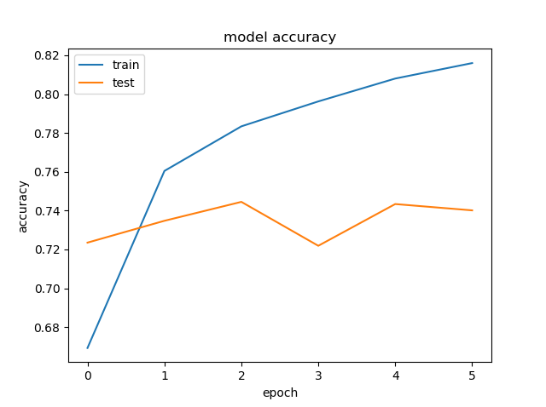
Machine Learning Approach
Simple Deep Neural Network

Slide 33
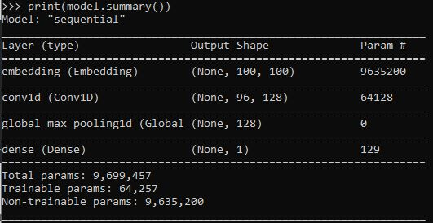
Machine Learning Approach
Convolutional Neural Network

Slide 34
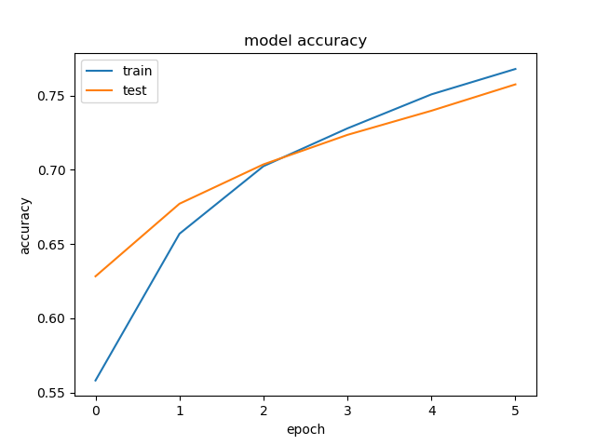
Machine Learning Approach
Convolutional Neural Network

Slide 35
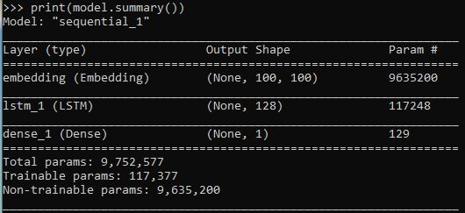
Machine Learning Approach
Recurrent Neural Network (LSTM)

Slide 36
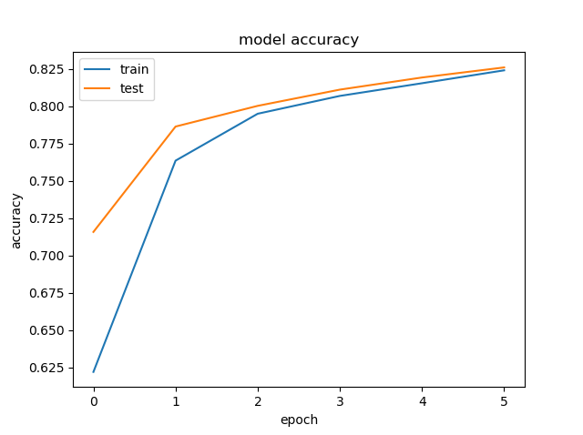
Machine Learning Approach
Convolutional Neural Network

Slide 37
Lexicon Based Approach
Χρησιμοποιήθηκε το SentiStrength http://sentistrength.wlv.ac.uk/.
Αυτόματη εξαγωγή Sentiment μέχρι 16.000 κείμενα άνα δευτερόλεπτο κοινωνικών δικτύων με ανθρώπινη ακριβεία για την γλώσσα των αγγλικών
Πολλές γλώσσες διαθέσιμες η εύκολο να προστεθούν

Slide 38
SentiStrength
To SentiStrength μετράει το polarity
To Negative Sentiment λαμβάνει τιμές από -1 έως -5
Το Positive Sentiment λαμβάνει τιμές από 1 έως 5
O αριθμός 0 Θεωρείται Neutral
Γιατι έχει δυο scores; Έρευνες στην ψυχολογία έχουν δείξει ότι ο άνθρωπος μπορεί να νιώσει θετικά και αρνητικά συναισθήματα παράλληλα. (mixed emotions)
Αρχικά υλοποιήθηκε για μικρα κείμενα στα αγγλικά
Μπορεί να υλοποιηθεί και για άλλες γλώσσες με αλλαγή στα Input files

Slide 39
SentiStrength
Dataset
Κaggle https://www.kaggle.com/c/twittersentimentanalysis2/data?fbclid=IwAR1lRcOrTXPxy1EqOJ4vHcUBPmbXzWFQjIB5c4kL5EQJsgJLMFTrQ5-488
Το αρχείο διαθέτει 100κ tweets από τα οποία θα εξαχθεί το Sentiment μέσω του SentiStrength. Διαθέτει τρεις στήλες με raw data.

Slide 40
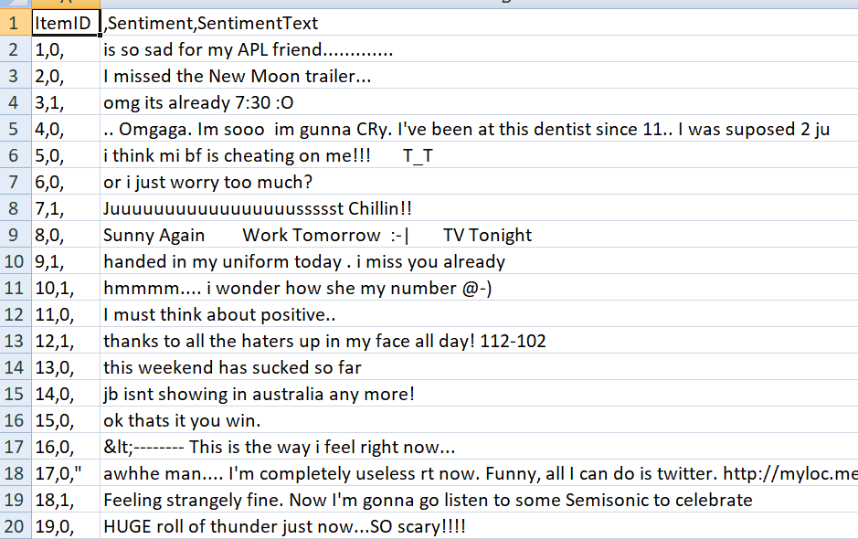
SentiStrength

Slide 41
SentiStrength
Έγινε το απαραίτητο tokenization από το βήμα 2 , απαλοιφή των html tags και απαλοιφή άλλων γλωσσών
Το αρχείο μετατράπηκε σε .txt για να γίνει import στο SentiStrength

Slide 42
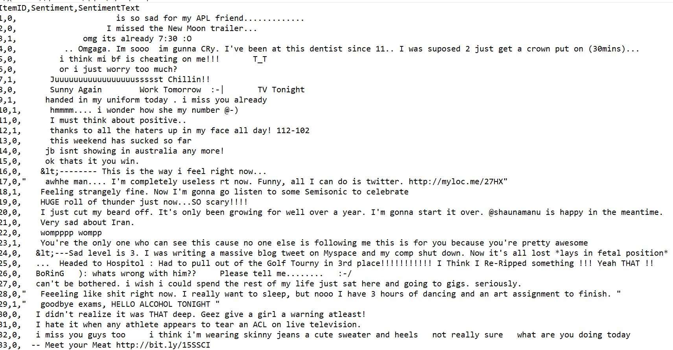
SentiStrength

Slide 43
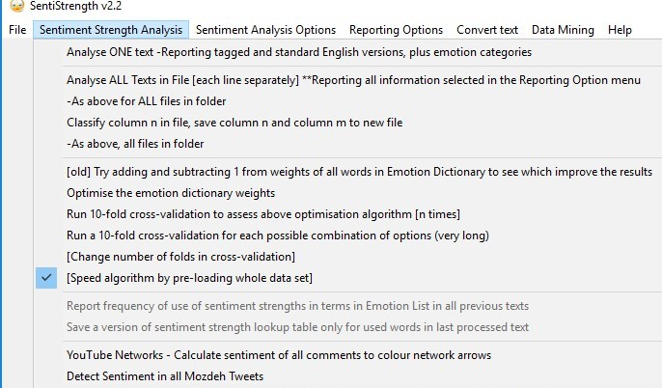
SentiStrength
Χρησιμοποιήθηκε η επιλογή “Analyse All Texts in File (each line separately)”. Αυτό επιλέχθηκε γιατί το κάθε tweet στην μορφή .txt είναι ξεχωριστά μόνο του σε κάθε γραμμή.

Slide 44
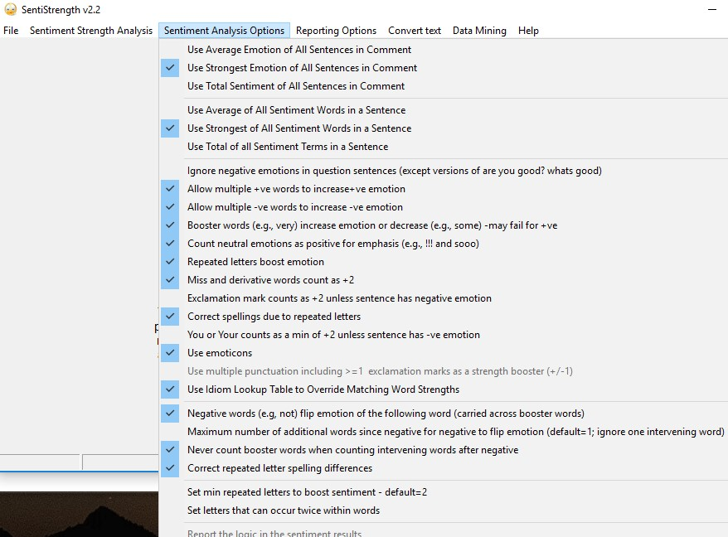
SentiStrength

Slide 45
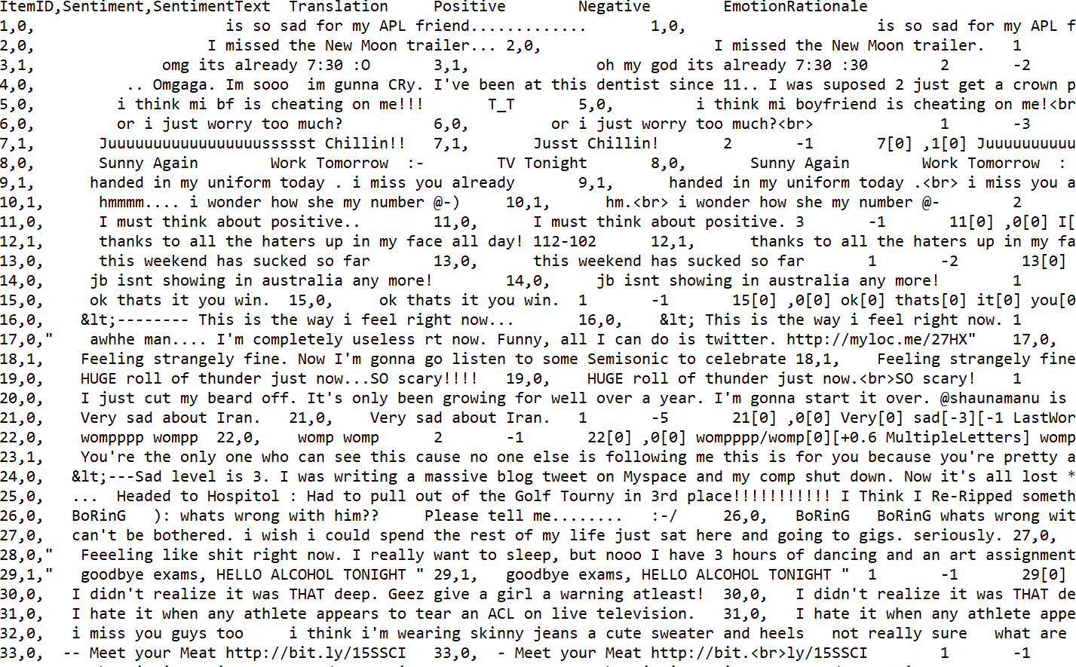
SentiStrength
Το αρχείο αφού έγινε import και επεξεργάστηκε από το SentiStrength εξάγει τα αποτελέσματα με το ίδιο όνομα + την ονομασία results(train+results) και είναι της μορφής .txt.

Slide 46
SentiStrength
Το αρχείο .txt πρέπει να μετατραπεί πάλι σε csv αρχείο για να μπορέσουμε να διακρίνουμε τα αποτελέσματα του καλύτερα στο Excel.

Slide 47
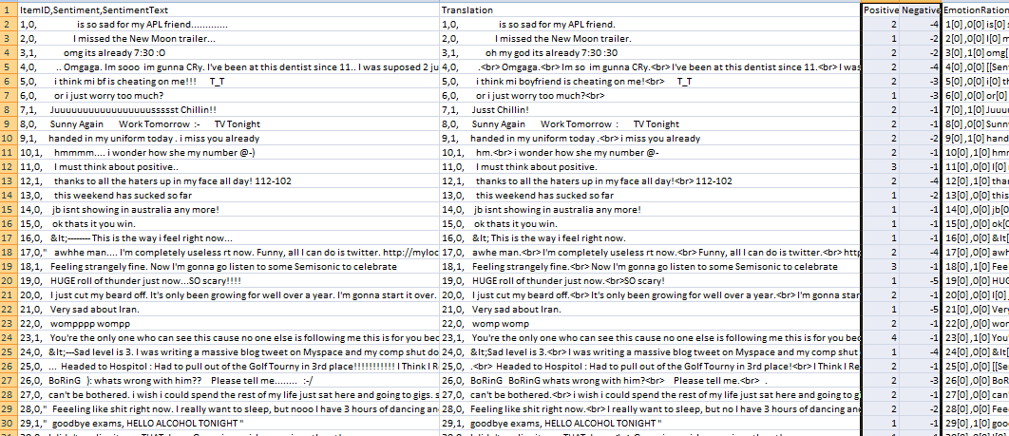
SentiStrength
Υπάρχει επίσης και η δυνατότητα οπτικοποίησης των δεδομένων και έτσι δημιουργήθηκε ένα γράφημα με την χρήση των columns Positive και Negative.

Slide 48
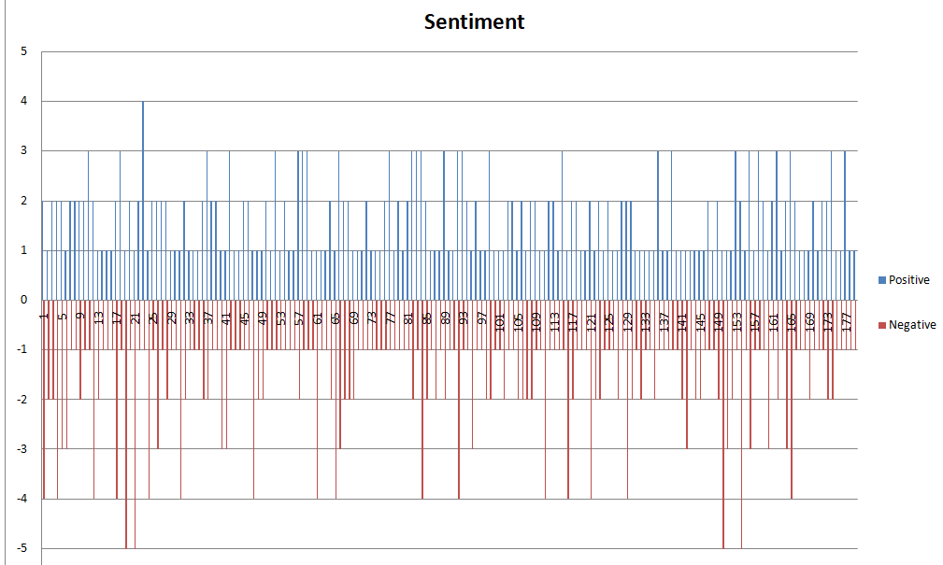
SentiStrength
Όπως είναι εμφανές από τα γραφήματα έπειτα από την επεξεργασία και την ανάλυση του παρόντος Dataset το Negative Sentiment υπερισχύει του Positive.

Slide 49
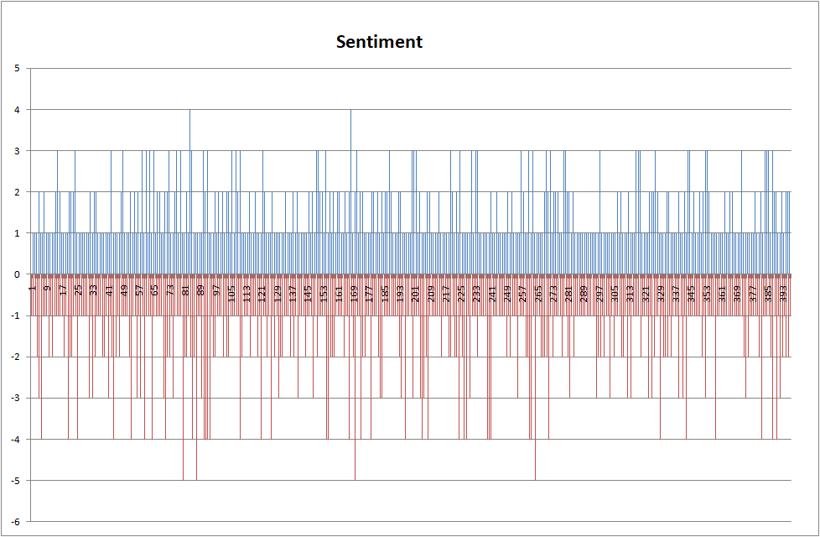
SentiStrength

Slide 50
Βήμα 4 Dashboard

Slide 51
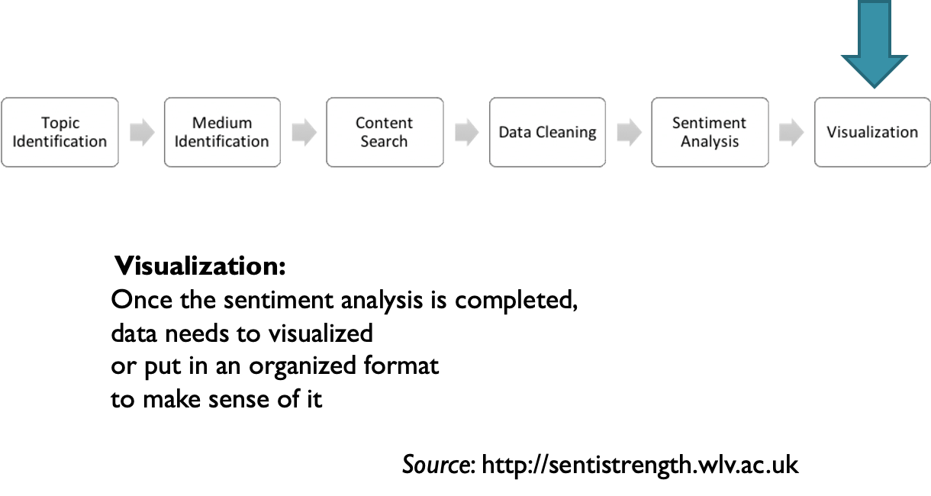
Dashboard for Visualization

Slide 52
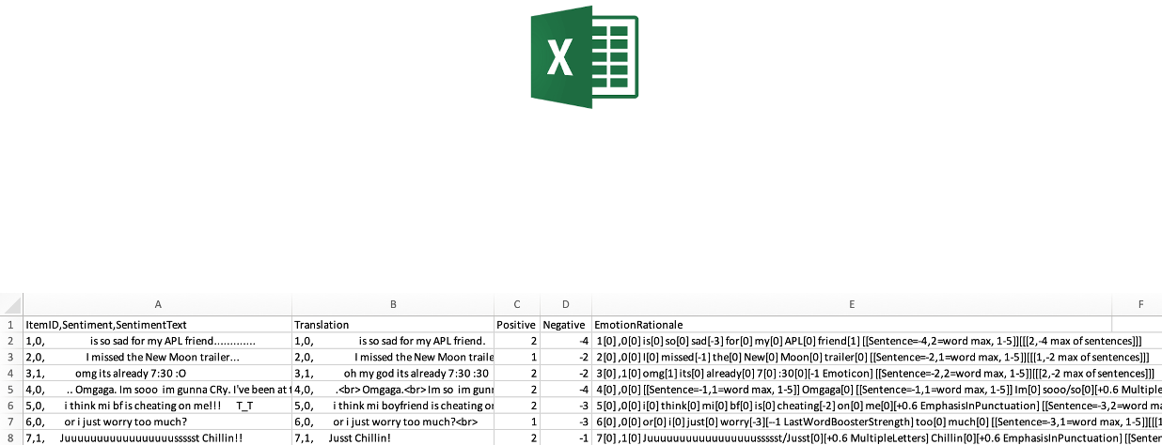
Dashboard: MS Excel #1/2

Slide 53
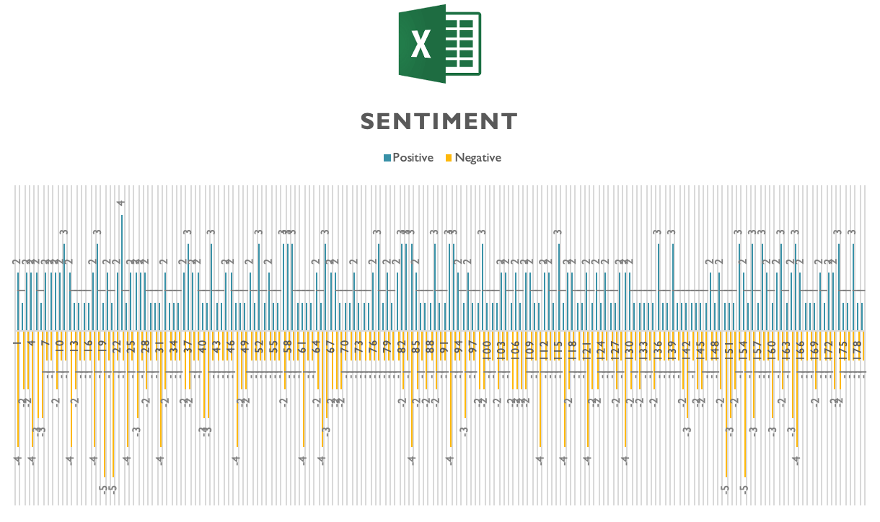
Dashboard: MS Excel #2/2

Slide 54

Dashboard: Matplotlib #1/3

Slide 55
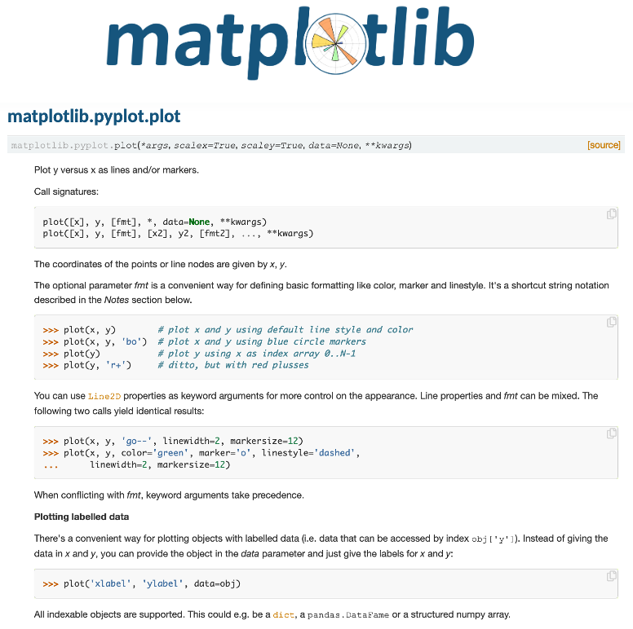
Dashboard: Matplotlib #2/3

Slide 56
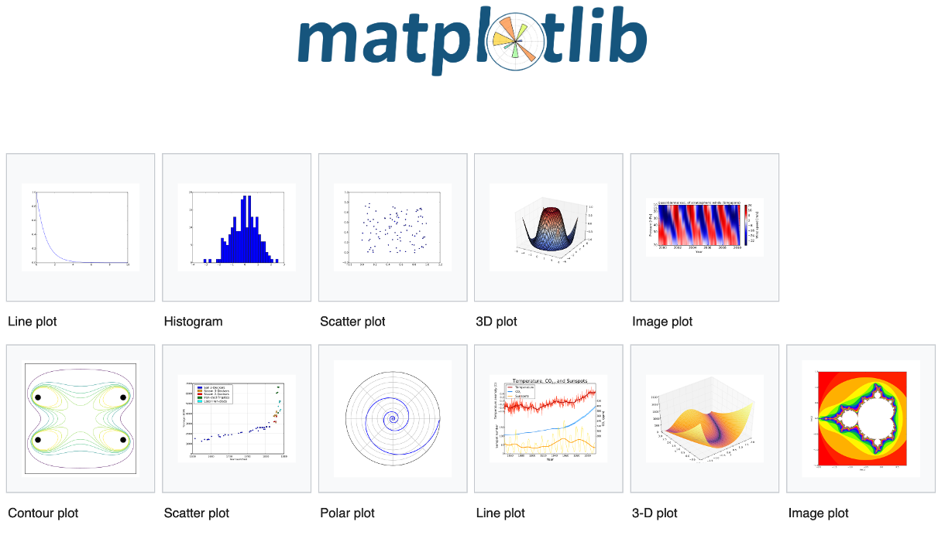
Dashboard: Matplotlib #3/3

Slide 57

Dashboard: Bokeh #1/2

Slide 58

Dashboard: Bokeh #2/2

Slide 59
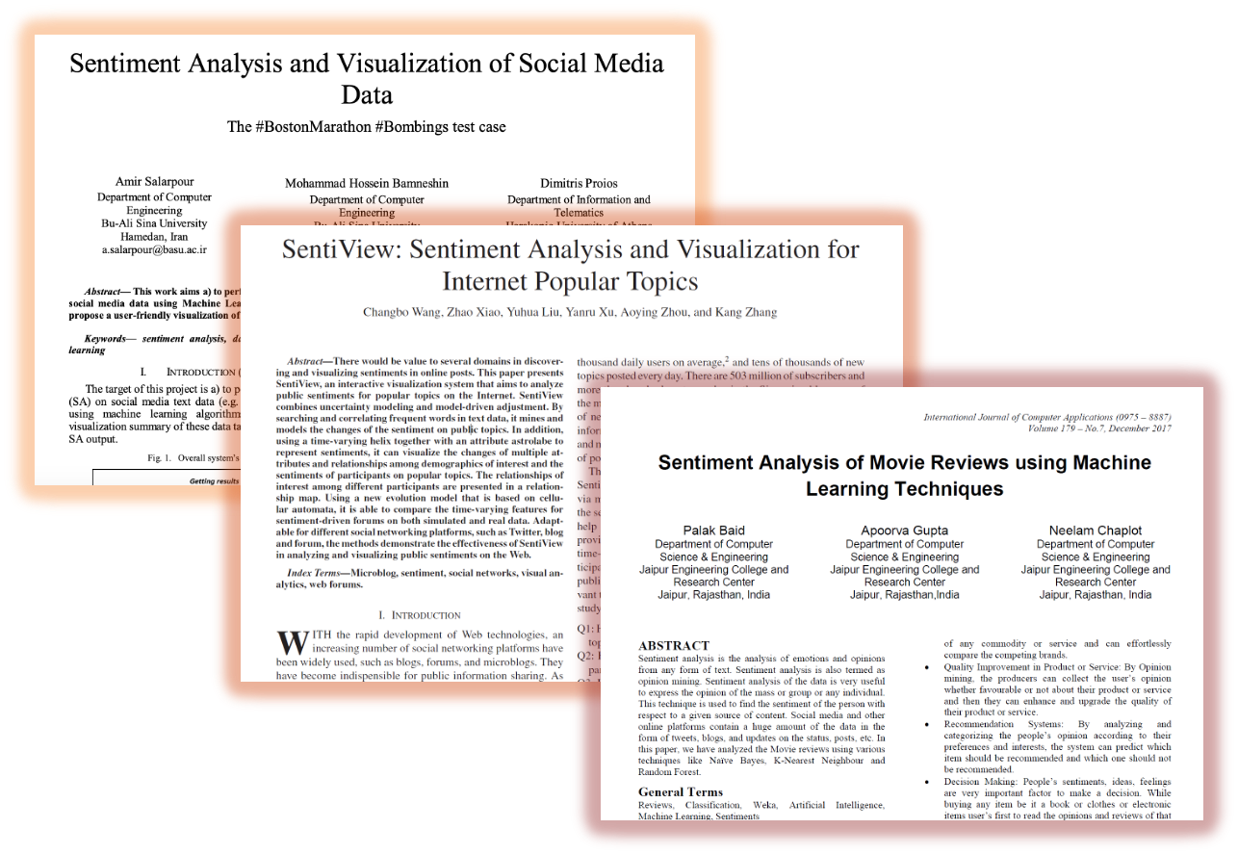
Dashboard: Suggested bibliography

Slide 60
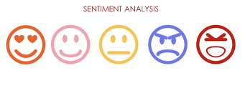
Ευχαριστούμε για την προσοχή σας!

